Slide 1
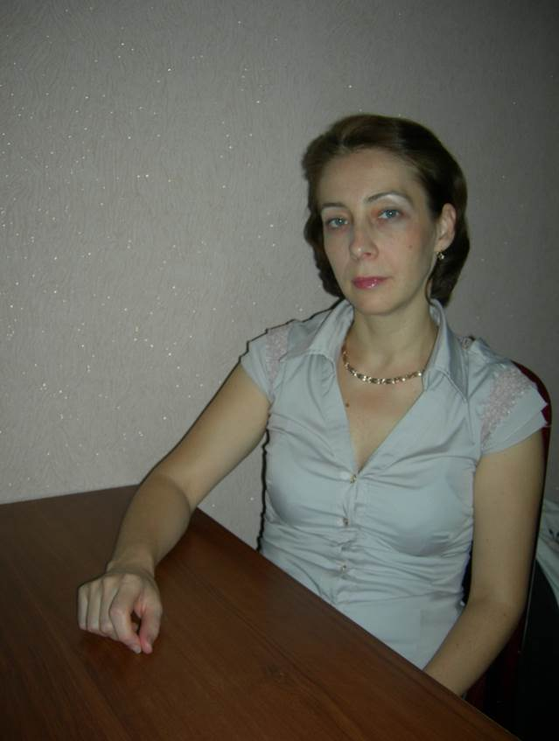
ГБОУ города Москвы
средняя общеобразовательная школа
№ 795
ПОРТФОЛИО
учителя начальных классов
Мелиховой
Светланы Александровны

Slide 2
Оглавление
Раздел 1. Общие сведения об учителе
личные данные;
Копии дипломов;
Копии удостоверений о повышении квалификации;
Раздел 2. Результаты педагогической деятельности (динамика развития)
Итоговые результаты по предметам за каждый год;
Результаты административных срезов знаний, контрольных работ, зачётов и т.д.;
Участие в школьных, районных, областных, федеральных олимпиадах с указанием года участия и результата. Копии;
Тема самообразования, программа её реализации, список литературы изученной по данной теме;
Раздел 3. Внеурочная деятельность по предмету
Программы кружков, факультативов, элективных курсов;
Перечень творческих работ учащихся, рефератов, презентаций, проектов;
Список победителей олимпиад, конкурсов, соревнований и др.;
Сценарии внешкольных мероприятий;
Отчёты о проведённых внеклассных мероприятий с фотографиями;
Проектная деятельность;
Раздел 4. Отчёты о проведённых внеклассных мероприятиях

Slide 3
Моя педагогическая философия
«Покажи мне своих учеников
и я увижу тебя». Ф.А. Дистервег
Каждый пришедший в школу ребёнок – это личность, обладающая набором индивидуальных характеристик. Как не загубить, а развить всё лучшее, что дано им природой? Как помочь неокрепшей душе научиться жить в нашем сложном противоречивом мире? Как научить ладить с самим собой? Я думаю, что эти вопросы более важные, чем вопрос: «Как дать знания, предусмотренные учебной программой». Основная функция мозга – мышление. Поэтому я должна научить детей думать, размышлять, делать выводы, решать нестандартные задачи. Ведь ребёнок только тогда чувствует радость, удовлетворение и гордость за себя, когда он сам додумается, примет соответствующее решение и убедится в правоте собственного мнения. Важно, чтобы самый слабый ученик увидел и убедился, что он талантлив. Важно, чтобы каждый его товарищ заметил это и порадовался его успехам.
Педагог, учитель – это добрый и верный друг, к нему всегда можно обратиться с любой помощью. С ним можно посмеяться и поплакать , обсудить любую проблему. Выслушивать каждого, проявлять интерес к любому движению вперёд, создавать ситуацию успеха, вместе с детьми творить и обретать- вот моя педагогическая философия.

Slide 4
Раздел 1. Общие сведения об учителе
Личные данные
Ф.И.О. | Мелихова Светлана Александровна
Дата рождения | 02.12.1971 г.
адрес | г. Реутов, ул. Гагарина, д. 38, кв. 16
E-mail | melihova71@bk.ru
Сведения об образовании специальность по диплому | педагогика и методика начального обучения
квалификация | высшая
должность | учитель начальных классов
Преподаваемый предмет (по тарифной или учебной сетке) | русский язык, математика, литературное чтение, окружающий мир, технология, изобразительное искусство
Педагогический /общий стаж | 20 лет/20 лет
Год последней аттестации, категория | 23.10.2010 г.
Наличие классного руководства | имеется

Slide 5
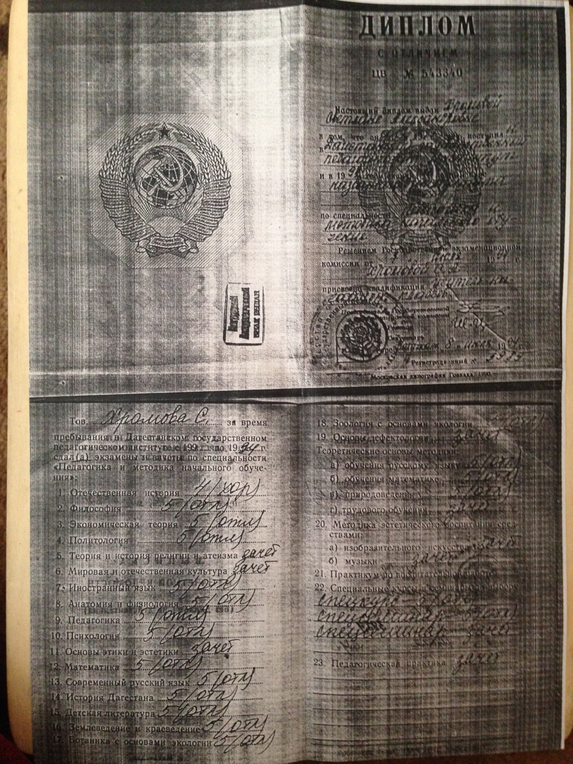
Копии диплома;

Slide 6
Главная задача российской образовательной политики –
Реализация индивидуальной программы повышения квалификации в системе курсовой подготовки
№ | Название структуры, где проходили курсы | год | Проблематика курсов | Кол - во часов
1 | ИПКПК г. Махачкалы | 2008 |  | 72 ч.
2 | МИОО г. Москвы | 2011 | Интерактивные комплексы в учебном процессе | 72 ч.
3 | МИОО г. Москва | 2012 | Реализация технологии деятельностного обучения в образовательном процессе начальной школы по требованиям ФГОС НОО. ИКТ-компетентность учителя начальной школы. | 216 ч.
4
5
6

Slide 7
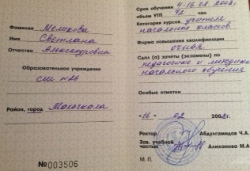
Копии удостоверений о повышении квалификации;

Slide 8
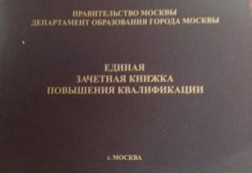
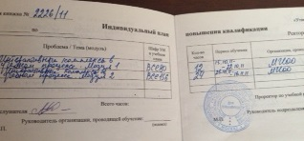
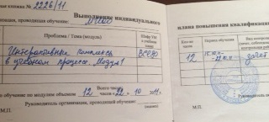
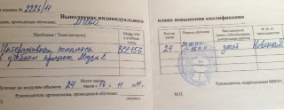
Копии удостоверений о повышении квалификации;

Slide 9
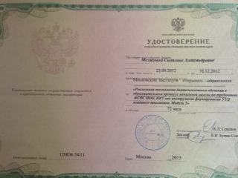
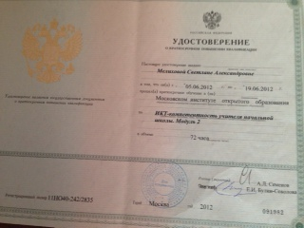
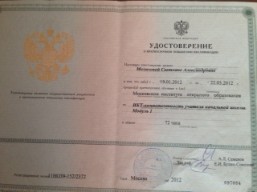
Копии удостоверений о повышении квалификации;

Slide 10
Тема самообразования, программа её реализации, список литературы изученной по данной теме;
“Формирование регулятивных универсальных учебных действий”
Программа формирования регулятивных универсальных учебных действий содержит:
1. Ценностные ориентиры содержания образования на ступени начального общего образования.
2. Характеристики регулятивных универсальных учебных действий.
3. Связь регулятивных универсальных учебных действий с содержанием учебных предметов.
4. Типовые задачи формирования регулятивных универсальных учебных действий.
5. Описание преемственности программы формирования универсальных учебных действий при переходе от дошкольного образования к начальному образованию, от начального образования к основному образованию, от основного к среднему полному образованию.
6. Планируемые результаты сформированности регулятивных универсальных учебных действий у обучающихся на ступени начального общего образования.

Slide 11
Список использованной литературы.
1.Федеральный государственный образовательный стандарт общего образования – 2011. – URL:http://standart.edu.ru/catalog.aspx?CatalogId=6408
2.Анисимова Е.В. Формирование универсальных учебных действий на уроках в начальной школе // Интернет-журнал "Эйдос". - 2012 3. Планируемые результаты начального общего образования /Л.А. Алексеева, С. В. Анащенкова , М. З. Биболетова и др./; под ред. Г.С. Ковалёвой, О.Б. Логиновой. – М., 2011 . 4. Как проектировать универсальные учебные действия в начальной школе. А. Г. Асмолов и др. – М., Просвещение 2011 г. 5. Зиновьева М.В. Профессионально - личностная готовность педагога-психолога к работе в рамках ФГОС нового поколения / Зиновьева М.В. // Справочник педагога-психолога. 2011.- №2. - с.4-12.
6. Милованова, Н.Г. От общеучебных умений и навыков к формированию универсальных учебных действий: методические рекомендации / Н.Г. Милованова // Начальная школа. 2009.-№6 -с. 23-28
7. Мурзина, Н.П. От новых стандартов к инновационной деятельности педагогов школы / Н.П. Мурзина // Начальная школа плюс До и После. 2009. -№4. - С. 3 - 9.

Slide 12
Методические разработки
Материалы открытых уроков
Презентации к урокам
Контрольные, проверочные работы
Тесты, разработанные учителем
Обучающие программы

Slide 13
Раздел 2. Результаты педагогической деятельности (динамика развития)
2 класс
Итоговые результаты по четвертям:
Математика
 |  | 2013-1014
2 четверть |  | 3 четверть |  | 4 четверть
качество | успеваемость | качество | успеваемость | качество | успеваемость
84% | 100% | 88% | 100% |  | 100%
Русский язык
 |  | 2013-1014
2 четверть |  | 3 четверть |  | 4 четверть
качество | успеваемость | качество | успеваемость | качество | успеваемость
80% | 100% | 85% | 100% |  | 100%

Slide 14
Участие в конкурсах, олимпиадах .
№ | Название конкурса, олимпиады
 | «Лучший ученик начальной школы » (р-н Новогиреево) 2012г.
 | Чемпионат начальной школы «Вундеркинд» (осенний сезон) 2013г.
 | Всероссийский конкурс детских творческих работ «Моя семья» 2014 г.
 | Всероссийский конкурс «Русский медвежонок» 2013 г.
 | Всероссийский конкурс «Кенгуру» 2014 г.

Slide 15
Раздел 3. Внеурочная деятельность
№ | Название программы | Срок реализации
1 | Метапредметный проект «Цифровой мир» | 2012 г. – 2016 г.
2 |  | 2012 г. – 2016 г.
3 | Развивающие занятия по хореографии | 2012 г. – 2016 г.
4
5

Slide 16
Работа в информационном пространстве

Slide 17
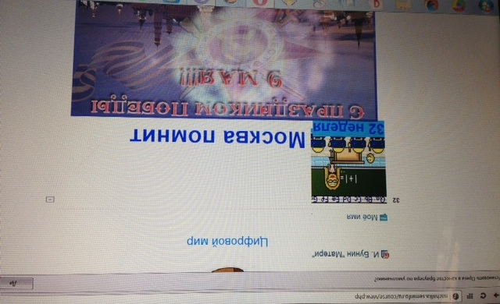
Работа в информационном пространстве

Slide 18
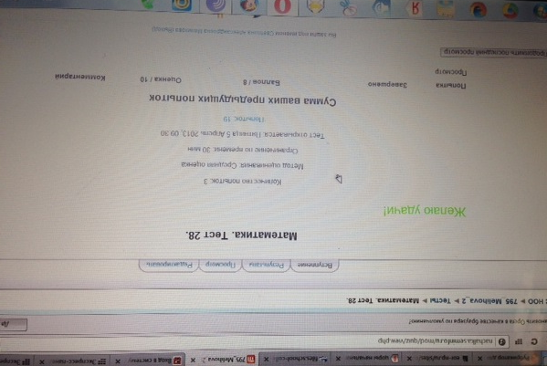
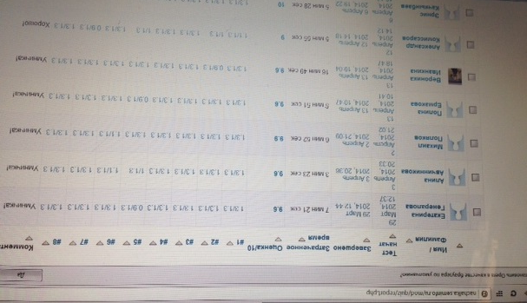
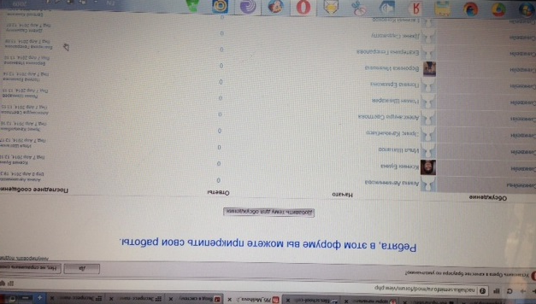
Работа в информационном пространстве

Slide 19
Перечень творческих работ учащихся, презентаций, проектов;
№ | Название работы | предмет
1 | Проект «Пишем письмо» | русский язык
2 | Проект «Оригами» | математика
3 | Проект «Профессии моей семьи» | окружающий мир
4 | Проект «Детский журнал» | литературное чтение
5 | Проект «Правила дорожного движения» | окружающий мир
6 | Проект «Пишем синквейны» | литературное чтение
7 | Проект «Рифма» | русский язык
8 | Проект «Города России» | окружающий мир
9 | Проект «Моё имя» | метапредметный
10 | Проект «Башни кремля» | метапредметный
11 | Проект «Родословная» | окружающий мир
12 | Проект «Расписание уроков» | метапредметный
13 | Проект «День Победы» | литературное чтение

Slide 20
Перечень внешкольных мероприятий (2013-2014 уч.г.)
№ | Название
 | Участие в праздновании Дня учителя.
 | Экскурсия по Москве «Весёлый троллейбус»
 | Праздник «День матери»
 | Экскурсия на фабрику ёлочных игрушек
 | Празднование Нового года
 | Участие в спортивном конкурсе, посвященному празднику «День защитника отечества »
 | Праздник «8 Марта»
 | Посещение театра
 | Экскурсия в музей-усадьбу «Царицыно»
 | Участие в концерте, посвященному празднику «9 мая»
 | Участие в концерте «Школьный звездопад» (16 мая)
 | Экскурсия в музей Великой Отечественной войны (20 мая)
 | Празднование окончания 2 класса

Slide 21
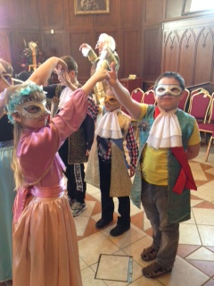
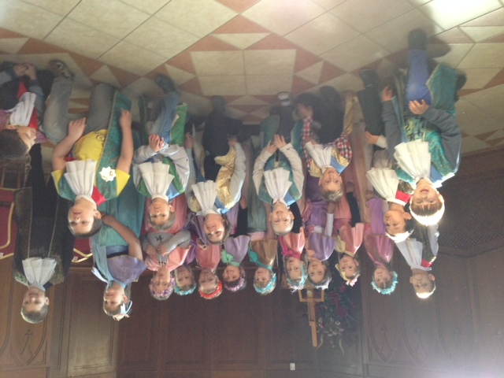
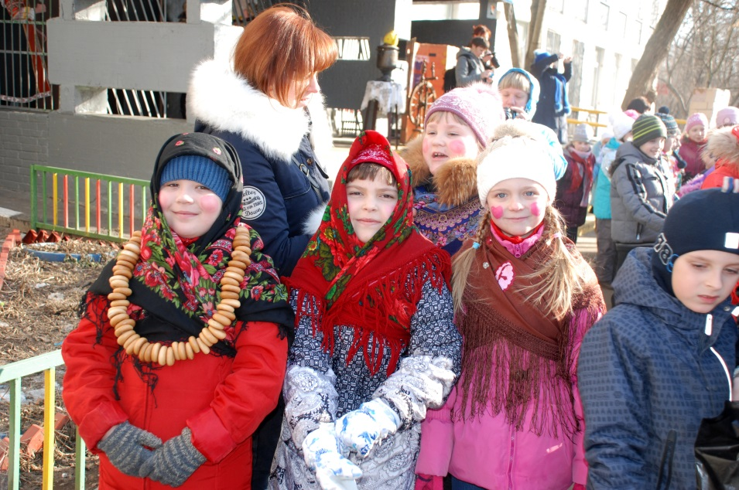
Раздел 4. Отчёты о проведённых внеклассных мероприятий с фотографиями;

Slide 22
«Призвание учителя есть призвание высокое и благодарное. Но не тот учитель, кто получает воспитание и образование учителя, а тот, кто у кого есть внутренняя уверенность в том, что он есть, должен быть и не может быть иным»
Л. Н. Толстой.

